Slide 1

Comissão da mulher Contabilista paraibana
2020/2022
2020/2022

Slide 2
O projeto Mulher Contabilista, através da Comissão Estadual das Mulheres Contabilistas (CEMC), tem o intuito de buscar o reconhecimento e a valorização profissional como forma de alavancar e destacar o papel e a importância da mulher no contexto social, além de impulsioná-las ao empreendedorismo.
O objetivo é o de promover o aprimoramento técnico-cultural, por meio de ações de incentivo a uma maior participação das contabilistas na vida social e política do País, assegurando-lhes o necessário espaço e mostrando a sua eficiência no exercício da Profissão Contábil.

Slide 3
A História da mulher contabilista
O I Encontro Nacional da Mulher Contabilista, que ocorreu, no ano de 1991, na cidade do Rio de Janeiro. Foi o marco para que milhares de mulheres contabilistas pudessem levar adiante o objetivo de promover o aprimoramento técnico-cultural, por meio de ações de incentivo a uma maior participação das contabilistas na vida social e política do País.
No ano de 1992, foi realizado na cidade de Salvador (BA), o II Encontro, que, com um número mais expressivo de participantes, definiu metas e estratégias para o papel da profissional.
Em 1999, Maceió (AL), o III Encontro da Mulher ganhou força e despertou a atenção das profissionais da categoria.
O IV Encontro, em 2003, em Belo Horizonte (MG). Durante três dias, foram debatidas questões como a desigualdade nos salários, a jornada múltipla e a competitividade.

Slide 4
A História da mulher contabilista
Mas foi no V Encontro, realizado em Aracaju (SE), que mais de 1,3 mil contabilistas discutiram e definiram assuntos que iam desde políticas públicas a qualidade de vida. A abertura oficial do evento aconteceu no dia 19 de maio de 2005, no Teatro Tobias Barreto.
O VI Encontro Nacional da Mulher Contabilista realizado de 7 a 9 de junho de 2007 em Florianópolis, superou todas as expectativas. O número de inscritos somou 2.103 participantes, lotando o auditório do Centro sul
O VII Encontro, realizado de 7 a 9 de maio de 2009, em Vitória - ES teve como lema: “A força da união: ação, conquista e vitória!”
Em 2011 a oitava edição do evento foi realizada de 19 a 21 de maio em Caldas Novas-GO e teve como lema : Mulher: conhecimento, Criatividade e Leveza.

Slide 5
A História da mulher contabilista
Em 2013, o sonho de realizar, pela primeira vez, o Encontro Nacional da Mulher Contabilista a bordo de um navio credenciou São Paulo a receber contabilistas do País inteiro no IX Encontro Nacional da Mulher Contabilista, que foi realizado no período de 27 a 30 de novembro de 2013, à bordo do navio MSC Preziosa.
Em 2015, o evento foi realizado na cidade de Foz do Iguaçu – Paraná. Mais de dois mil profissionais da contabilidade discutiram, em três dias de debates – 12 a 14 de agosto -, os desafios e oportunidades do mercado contábil.

Slide 6
A História da mulher contabilista
Considerado um dos mais importantes eventos da classe contábil brasileira, a 11ª Edição do Encontro Nacional da Mulher Contabilista (XI ENMC) aconteceu em 13 a 15 de setembro de 2017, no Serra Park, em Gramado (RS).
O XII Encontro Nacional da Mulher Contabilista, que, dessa vez, aconteceu na paradisíaca praia de Porto de Galinhas, no Estado de Pernambuco, no período de 11 a 13 de setembro de 2019.

Slide 7
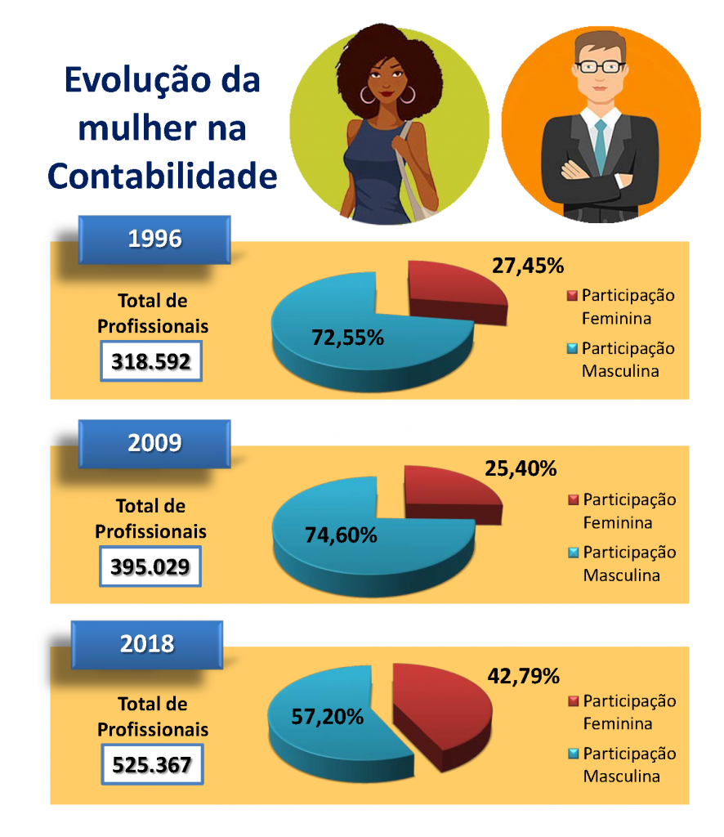

Slide 8
PARAÍBA
A Comissão da Mulher Contabilista tem como objetivo realizar ações que elevem os propósitos da mulher profissional da contabilidade e promover o aprimoramento técnico–cultural por meio de incentivo a uma maior participação das mulheres contabilistas na vida social e política do país, além de impulsioná-las ao empreendedorismo.

Slide 9
2012/2013
O presidente Gilsandro Costa de Macedo nomeia a comissão da mulher contabilista, tendo Terezinha Carvalho
Fernandes Como coordenadora e subcoordenadora a contadora Candida F.S. Medeiros e os seguintes membros: Adilis Oliveira da Rocha; Andresa Shirley Costa Pereira; Fernanda Maria Silva:, Joseane Fabricio Targino Fernandes
Maria Leda de Araujo; Hayley Hidelzuith H.Misael; Maria Edineide Costa; Maria Auxiliadora Fernandes da Silva; Silvia da Silva Batista; Edirlea Alessandra Pereira Mas Melo e Vanessa M. Góis C.Barbosa.

Slide 10
2014/2017
Em 2013, a convite do Presidente do CRC Gilsandro Costa de Macedo Terezinha Carvalho Fernandes se candidaa, juntamente com o contabilista Cleber Oliveira de Figueiredo a Conselheiro Federal para o mandato 2014/2017 sob à presidência do Sr. José Martônio Alves Coelho. Dessa forma, tornando-me a primeira mulher contabilista Paraibana a assumir esse cargo.

Slide 11
2013
As mulheres profissionais da Contabilidade serão o alvo da campanha de conscientização sobre o câncer de mama desenvolvida pelo Conselho Regional de Contabilidade da Paraíba (CRCPB).
Durante todo o mês de outubro, profissionais da área da Saúde irão informar sobre prevenção e diagnóstico precoce da doença em participações no projeto Quintas do Conhecimento.
A adesão à campanha Outubro Rosa, realizada em vários países do mundo, é iniciativa da Comissão Paraibana da Mulher Contabilista.Já na próxima quinta-feira, dia 3, a médica ginecologista Wanicleide Leite dará orientações sobre o tema a partir das 17h, na sede do CRCPB em João Pessoa.
Estão programadas as palestras de outros profissionais, como mastologistas e oncologistas. Para participar dos eventos, basta realizar a inscrição no Quintas do Conhecimento, enviando nome e e-mail para eventos_quintas@crcpb.org.br.
Será solicitado o envio de 1kg de alimento não perecível para doação ao Hospital Napoleão Laureano.
Atualmente, 2.600 mulheres atuam como contadoras e técnicas em Contabilidade na Paraíba.

Slide 12

2014/2015
Coordenadora da Comissão da Mulher – Joseane Targino Fernandes
Em 20/10/2014 promoveu o VI Encontro Paraibano da Mulher Contabilista em Campina Grande com o tema Mulher, uma visão no futuro.

Slide 13
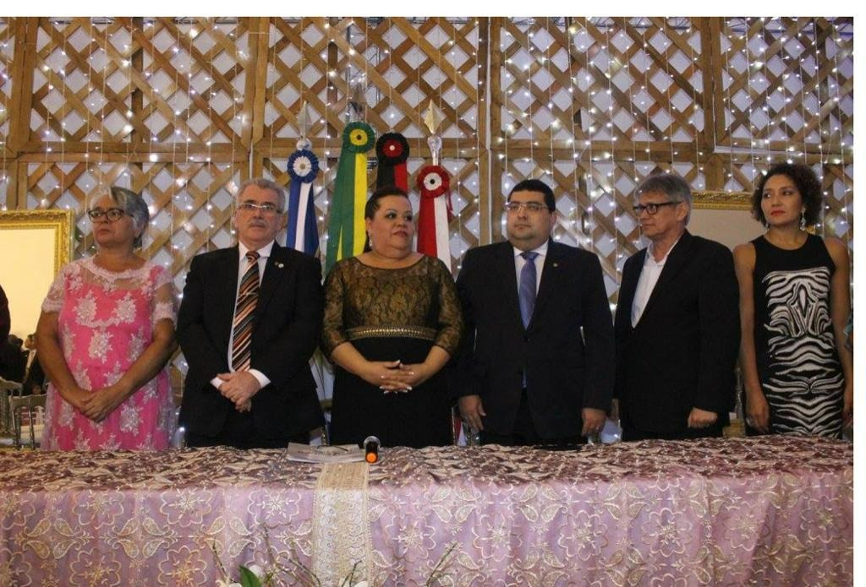
2018/2019
Pela primeira vez o CRC/PB elege uma mulher para presidente. Vilma Pereira de Souza.

Slide 14
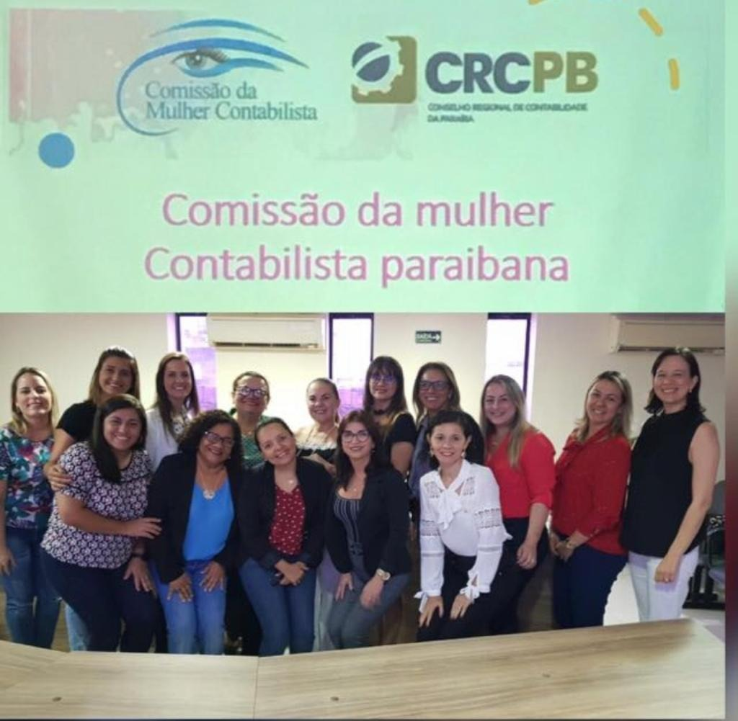
Comissão 2020/2022
A comissão da mulher contabilista Paraibana na gestão de Bruno Sitonio no biênio 2020/2022, foi composta com a seguinte equipe: Terezinha Carvalho Fernandes – Coordenadora; Maria Auxiliadora Fernandes - Coordenadora adjunta; Andressa Shirley Costa; Cleandra Almeida da Silva; Jamara Nascimento Pereira; Katilene Maria da Rocha; Marilia Augusta Raulino; Luciana Dias Barros; Marcleide Maria Macedo; Manuelly Maria da Costa; Maria de Lourdes da Silva; Rosemary de Lima Andrade; Simone Aparecida Freitas; Simone Aguiar da Silva; Simone Leal Araújo, Valquiria Lira Oliveira e a estudante Jordana Amorim Silva.
No dia 26/02/2020, na sede do CRCPB às 14h, realizou-se a 1ª reunião da Comissão da Mulher contabilista Paraibana. Na reunião apresentamos o Projeto Mulher Contabilista, sua história no País e na Paraíba e a evolução da mulher na contabilidade. O presidente Bruno Sintônio enviou uma mensagem desejando boas vindas à comissão. Todas as mulheres membros da comissão se apresentaram e a coordenadora Terezinha Carvalho falou sobre as ações a serem implementadas pela comissão: projeto do Dia Internacional da Mulher, criação do nosso grupo de whatsapp, o dia 25/04 dia do contabilistas, dia 10/05 dia das mães, Encontro Estadual da Mulher Contabilista, o 22/09 dia do Contador, outubro rosa e o dia 20/11 dia do técnico de Contabilidade. Falamos também do XXI Congresso que iria acontecer em Balneário Camboriú.

Slide 15
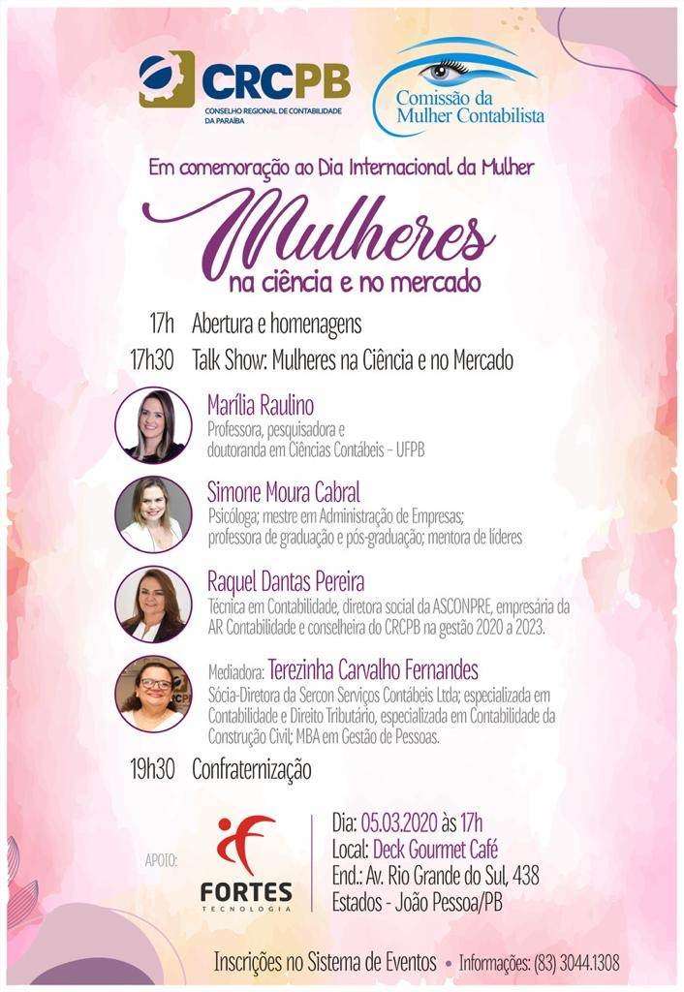
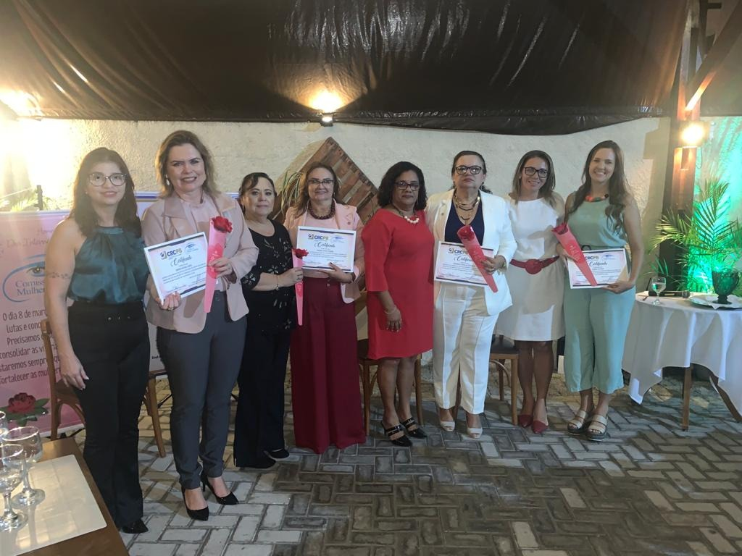

2020
Em alusão ao dia 08 de março – Dia internacional da Mulher - fizemos o evento Mulheres na Ciência e no Mercado, no dia 05 de março de 2020, no restaurante Deck Gourmet em João Pessoa com a participação de diversas mulheres, nosso vice presidente Rômulo Teotônio, nosso conselheiro Urauna, dentre outros membros do Conselho do CRCPB. Nesse encontro homenageamos algumas profissionais do CRC/PB pelo trabalho prestado a classe e as contadoras de destaque no Estado da Paraíba.
Realizamos também um ciclo de debates mediado por Terezinha Carvalho com profissionais da educação, a profª Marília Raulino, uma psicóloga Drª Simone Moura Cabral e a empresária da área contábil Raquel Dantas Pereira. E por fim, nos confraternizamos para cada vez mais unirmos a classe da mulher contabilista.
No dia 17/04/2020 lançamos a campanha – Vaquinha eletrônica com o intuito de arrecadar fundos para a aquisição de máscaras de proteção para a casa de Divina Misericórdia. O objetivo e arrecadar 2.000 máscaras.

Slide 16
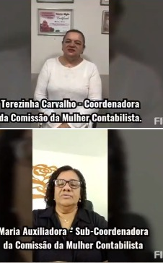
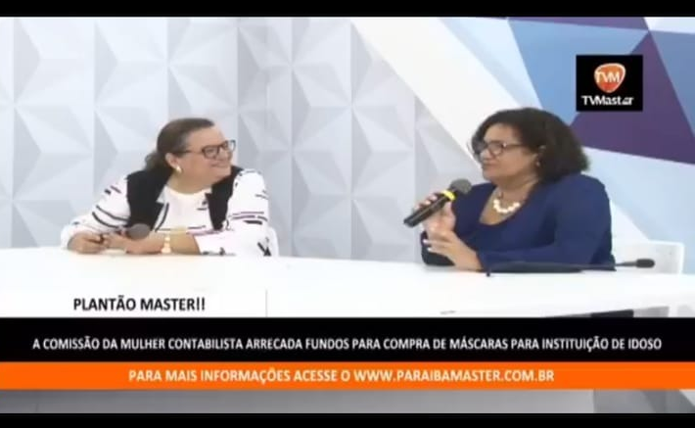
Participação de Terezinha Carvalho e da sub coordenadora Maria Auxiliadora no programa da TV Master, falando da Vaquinha Eletrônica.
A comissão preparou uma homenagem para o dia do profissional da contabilidade. Um vídeo onde mulheres empreendedoras passam uma mensagem de carinho para os profissionais contábeis

Slide 17


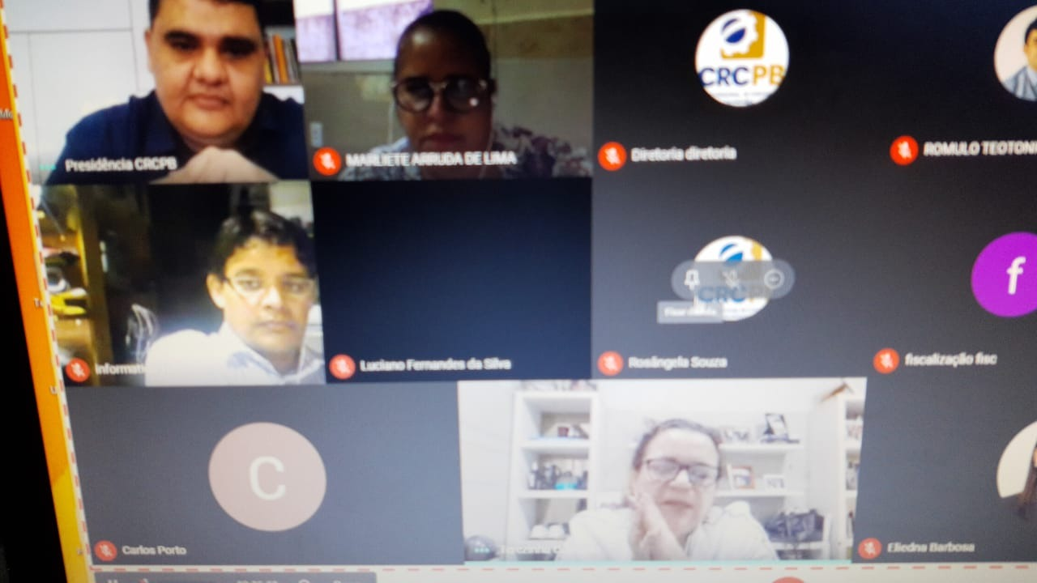
2020
Participação da Presidente da Instituição Casa Da Divina Misericordia, Sra. Marliete Arruda de Lima, na plenária do CRC/PB para receber do presidente do CRC Bruno Sitônio o relatório de arrecadação da vaquinha eletrônica. Foi elogiado por alguns dos conselheiros presentes essa tão nobre campanha.
Participação da coordenadora na plenária do CFC para apresentar o XII Encontro Paraibano da Mulher Contabilista, Novo Normal, Novas Conquistas.
09/07 Live com Marlise Alves, mediada por Silvia Batista falando sobre o tema: Cuidando do meu dinheiro.
Live – Mulheres em Startups – um bate papo com elas sobre negócios tendo como convidada Danielle Chianca e mediada por Marilia Raulino.

Slide 18


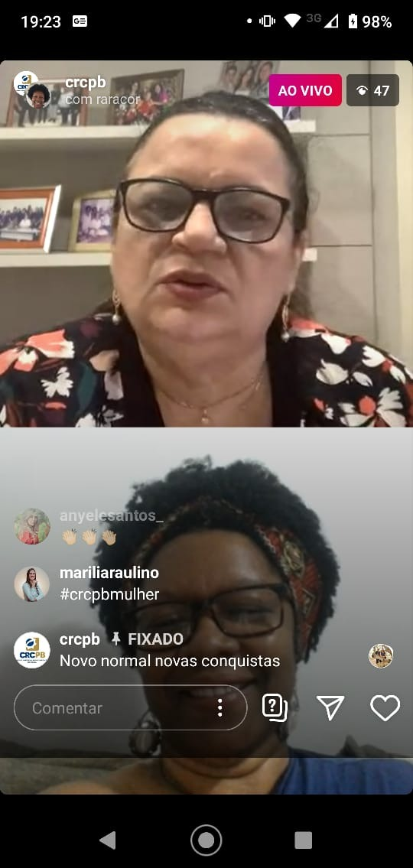
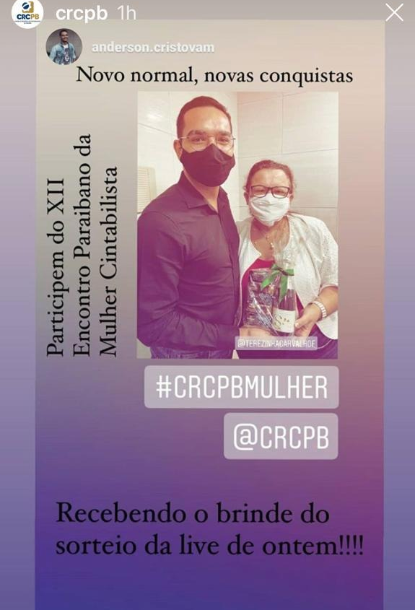
2020
Uma live com o objetivo de divulgar o XII Encontro da Mulher, discutindo com as participantes os temas que cada uma iria abordar. Foi uma boa experiência, pois tivemos 4 participações diferentes em uma mesma live, então foi um belo ensaio conseguir monitorar o tempo (com muita precisão) para que todas as convidadas tivessem voz e fala sobre a sua participação no XII Encontro da mulher contabilista Paraibana - novo normal – novas conquistas. (260 participantes) Após a live tivemos registro de inscrições no evento divulgado. Como estratégia para mantermos o público ligado na live, imprimimos uma dinâmica interessante: Convidamos a todos a participarem com a #crcpbmulher; Os participantes ao final da live postaram em seus storys e marcaram o @crcpb e #crcpbmulher; E no final fizemos um sorteio. Tivemos 45 participantes do sorteio. O sorteado foi o contador Anderson Cristovam.
27/08 Live com Natalia Santos, para discutir o tema a contadora e as Redes sociais, mediada por Silvia Batista. (351 participantes)
26/08 - XII Encontro Paraibano da Mulher Contabilista, transmitido pelo youtube, com participantes de todos os Estados da federação e ainda participantes de outros países: Canadá, Estados Unidos e Portugal.

Slide 19
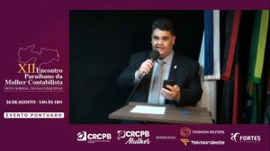
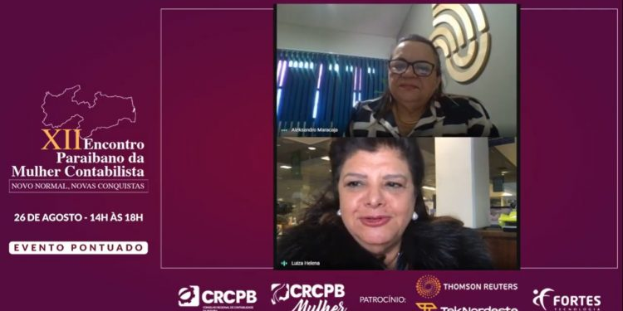
Na tarde da última quarta-feira (26), aconteceu o XII Encontro Paraibano da Mulher Contabilista, evento promovido pela Comissão da Mulher do CRCPB. Com mais de 1500 acessos a transmissão do evento, foram mais de 500 inscritos de todos os estados do país e, ainda, de outros países como Canadá, Portugal e Estados Unidos.
Quanto as palestrantes, contamos com grandes nomes nacionais – como Luiza Helena Trajano, presidente do Conselho de Administração do Magazine Luiza e do Grupo Mulheres do Brasil – e reconhecidos nomes locais – como a cantora Renata Arruda.
O presidente do CRCPB, Bruno Sitonio, ressaltou a importância de este ter sido um dos primeiros eventos realizado de maneira online e com direito a certificado e pontuação no PEPC do CFC, além de destacar a grande porcentagem de mulheres em cargos de chefia no Conselho da Paraíba. “Tanto este quanto o Streaming Contábil, evento organizado pela Comissão Jovem do CRCPB, foram os primeiros eventos online pontuados em todo o território nacional. Além disto, destaco a importância da mulher contabilista para o mundo dos negócios, das organizações e das entidades. Para o CRCPB não é diferente: mais de 60% das chefias são de mulheres e 70% das Comissões são coordenadas por mulheres. Vamos construir um novo conselho com novas ideias”, afirmou o presidente.

Slide 20
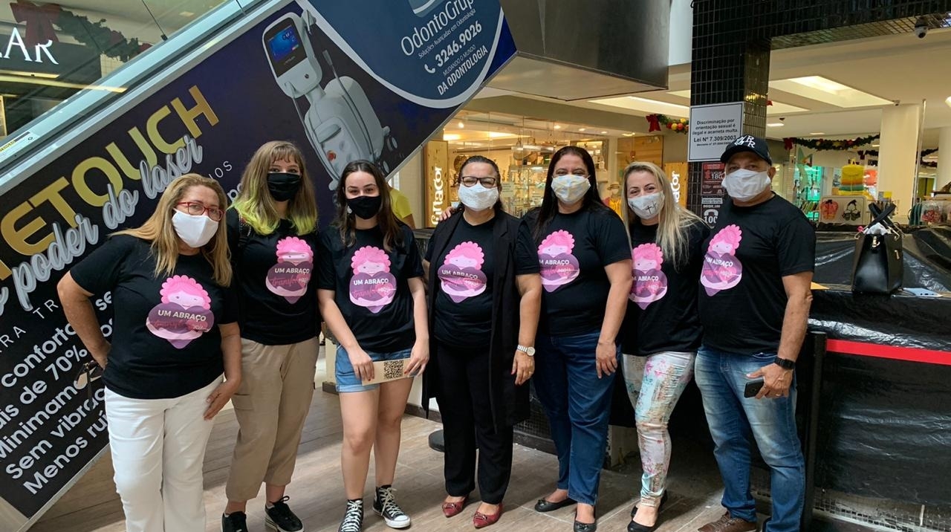
2020
21,22 e 23/10/20 - Conecon-2020 Conexão Nordeste de Contabilidade – Vamos contar a nova história, Transmissão ao vivo pela internet - Youtube. Participação da Coordenadora Terezinha Carvalho na reunião para falar como vai funcionar a transmissão do evento e a necessidade das informações para o projeto de pontuação.
O evento contou com a participação de Marilia Raulino, membro da comissão da Mulher Contabilista que participou do curso com o tema: Contabilidade e Startups: Oportunidade de empreender e se reiventar.
A comissão da mulher contabilista em conjunto com a comissão do voluntário realizou no dia 31/10/20 a ação “Contabilize saúde, previna-se”. Com o objetivo de colaborar com a ação de prevenção do cancer de mama. Integrantes da comissão estiveram no shopping de João Pessoa o MAG Shopping, distribuindo um QR Code que através dele as pessoas tinham acesso a uma cartilha sobre FAKE OU FATO DO CANCER DE MAMA.

Slide 21
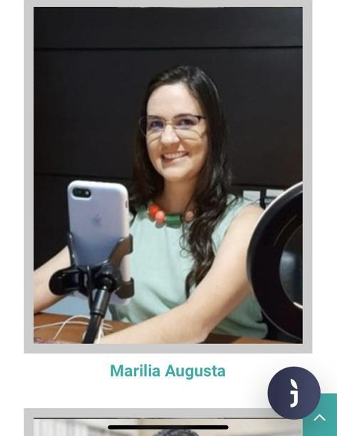
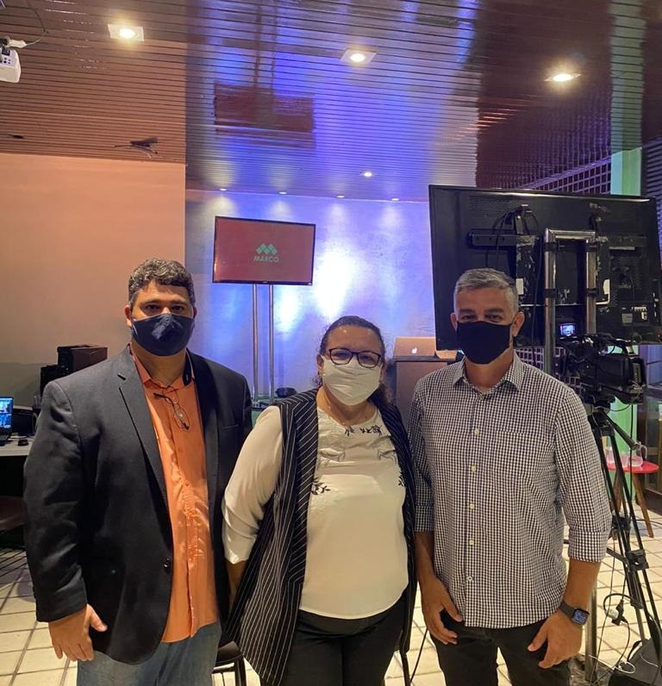
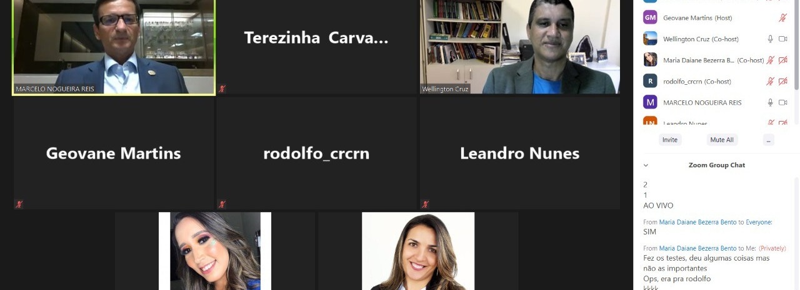
2020
Participação da coordenadora Terezinha Carvalho no Conecon, representando o estado da Paraíba
Participação da membro da comissão Marilia Raulino no Conecon, falando sobre Contabilidade Startups: Oportunidade de empreender e reiventar-se
A coordenadora Terezinha Carvalho participou representando o CRC/PB na criação do evento Contabilidade Summit em parceria com o SEBRAE, SESCON e CRC/PB

Slide 22



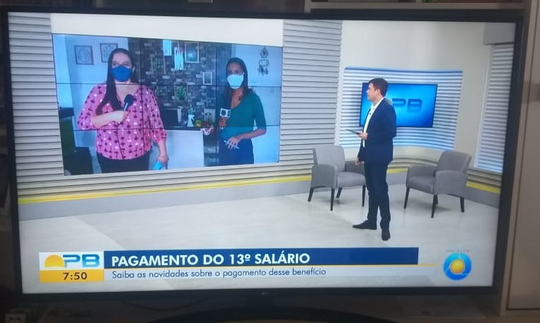
2020
Live no mês de outubro do projeto Conecta CRCPB com o tema contabilize saúde previna-se. Convidada Dra. Cristiane Araújo, mastologista e idealizadora do Projeto mulheres de peito. Com a mediação da membro da comissão Simone Costa.
Live 12/11 as 19:00 com o tema escritório de contabilidade na prática com a convidada Maria Edineide Costa, tendo como mediadora a integrante da comissão Cleandra Almeida.
Live no dia 26/11 com a especialista em E-Social Silvia Batista; mediação da membro da comissão Luciana Dias Barros com o tema Reflexos dos contratos de suspensão e redução no 13º salario
Participação da integrante da comissão da mulher, Silvia Batista, na TV Globo local, sobre o pagamento do 13º salário.

Slide 23
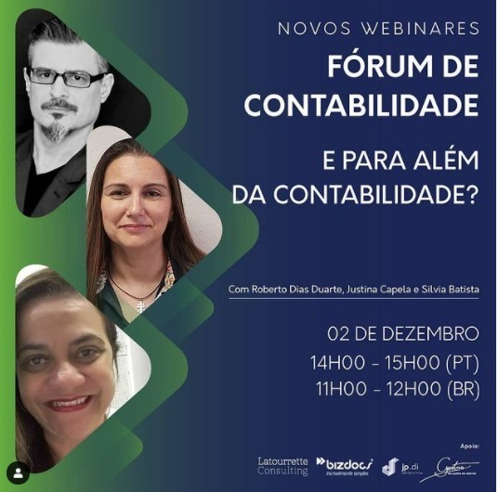
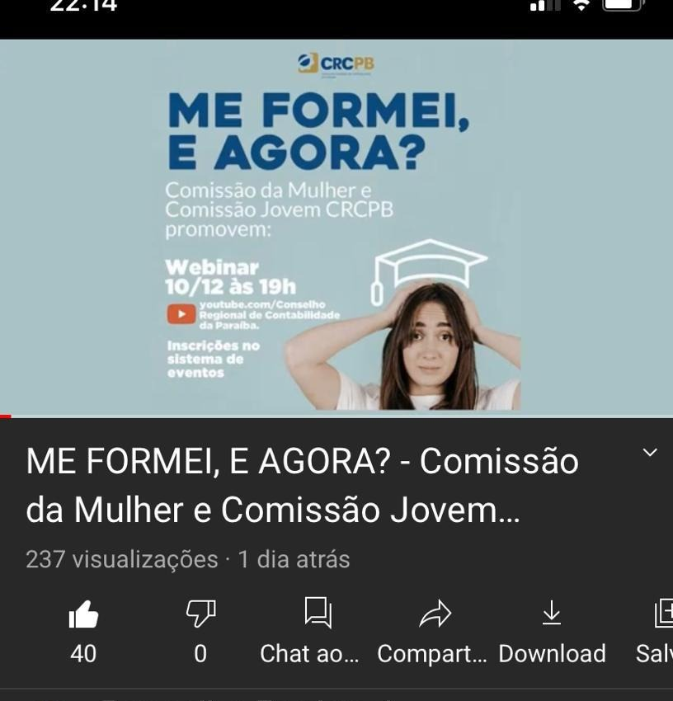
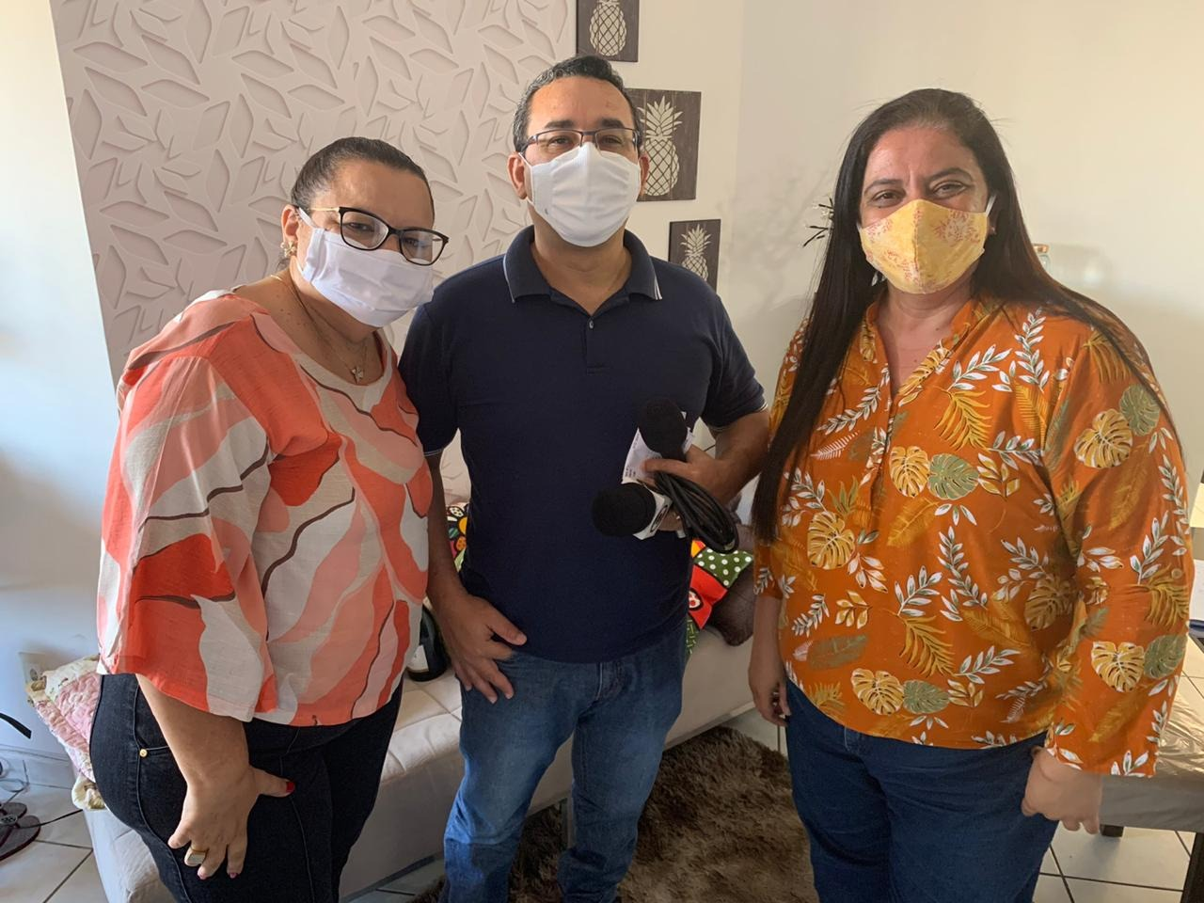
2020
02/12/20Evento Internacional com a participação de silvia batista, fórum de contabilidade no brasil e Portugal.
10/12 - O evento “me formei e agora?” nasceu a partir da iniciativa da Comissão Estadual da Mulher Contabilista da Paraíba em conjunto com a comissão do CRC/PB JOVEM coordenado pela contadora Brenda Lis. O Evento abordou a perspectiva dos recém formados e aprovados no exame de suficiência frente ao mercado de trabalho.
Entrevista com a coordenadora da comissão, terezinha Carvalho e a especialista em e-social e participante da comissão da mulher, silvia batista. A entrevista abordou o fim dos benefícios do governo.

Slide 24
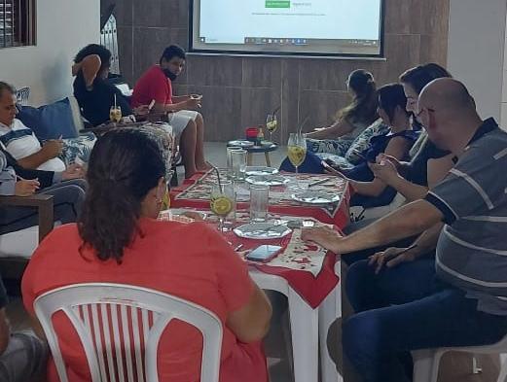
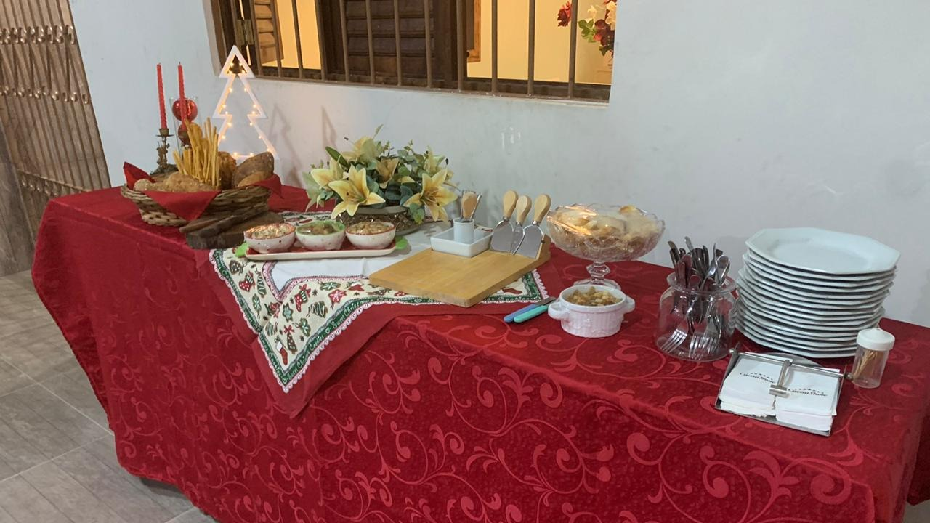
2020
Confraternização da comissão da mulher com a participação do presidente do crc/pb, bruno sitonio
Nessa ocasião a comissão fez o reconhecimento ao profissional do crc Rogerio Carlos Vieira da silva, que exerce a função de coordenador de TI e sempre está a postos pra contribuir da comissão, ele teve um grande papel no ano de 2020 orientado a comissão no momento da pandemia.

Slide 25
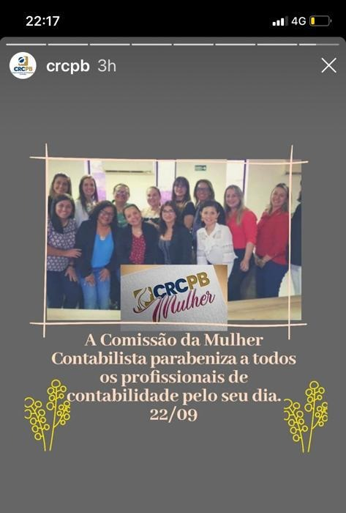

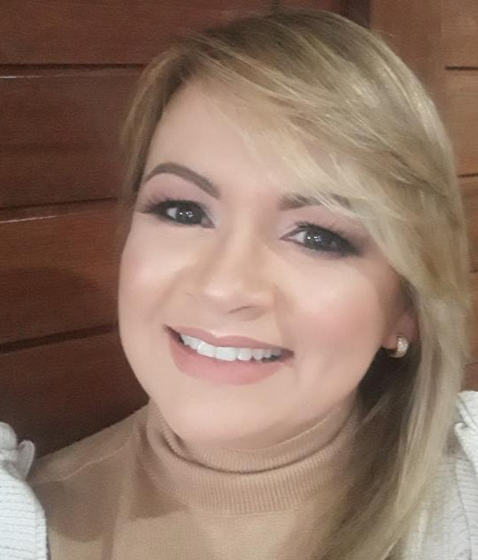
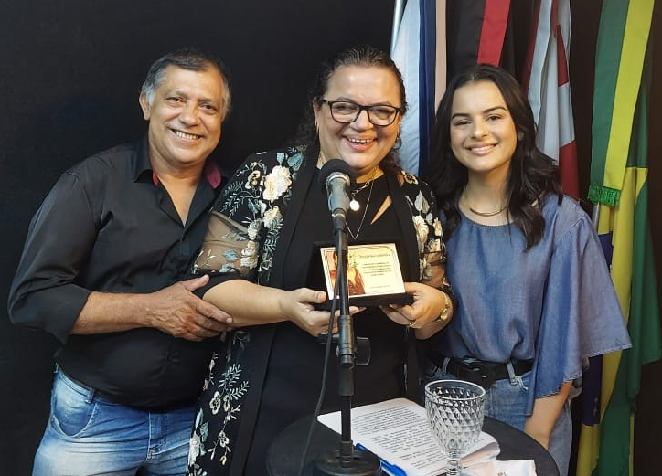
2020
22/09/20 - Homenagem da comissão da mulher contabilista ao dia do Contador
23/09/20 - Participação da comissão da mulher contabilista na semana do contador promovido pelo CRC/PB através do youtube! Realizamos um talk show com a presença dos seguintes membros da comissão: Cleandra Almeida; Maria Auxiliadora, Silvia Batista, Marcleide Pederneiras; Tania Negreiros; Katilene Rocha; Lourdinha Siqueira; Tratando do tema a contadora na gestão digital em tempo real.
A comissão da Mulher Contabilista Homenageou ao vivo a coordenadora Terezinha Carvalho pelos 25 anos de empresária contabil com a participação de sua filha Amanda Ingryd e esposo José Ribeiro.
Homenagem na plénaria especial em alusão ao dia do Contador pelos trabalhos relevantes a classe contábil, a membro da comissão Maria de Lourdes Siqueira.

Slide 26
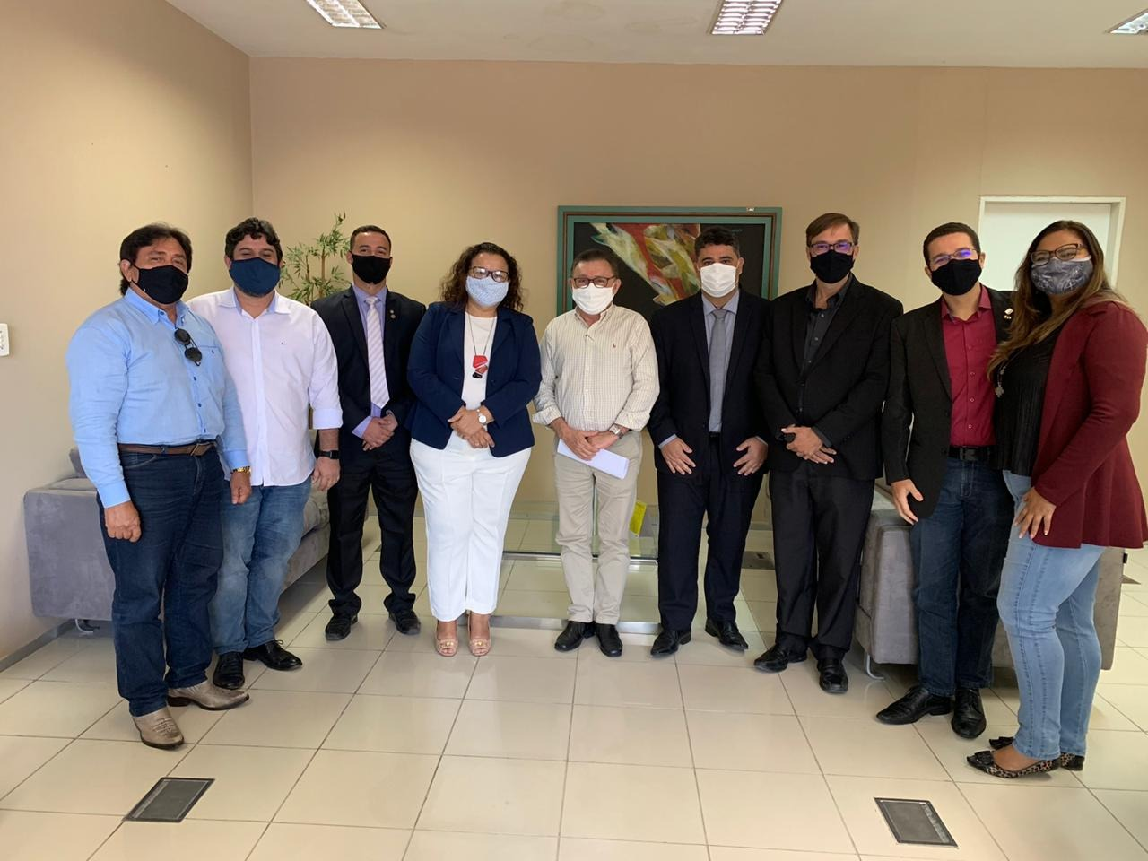


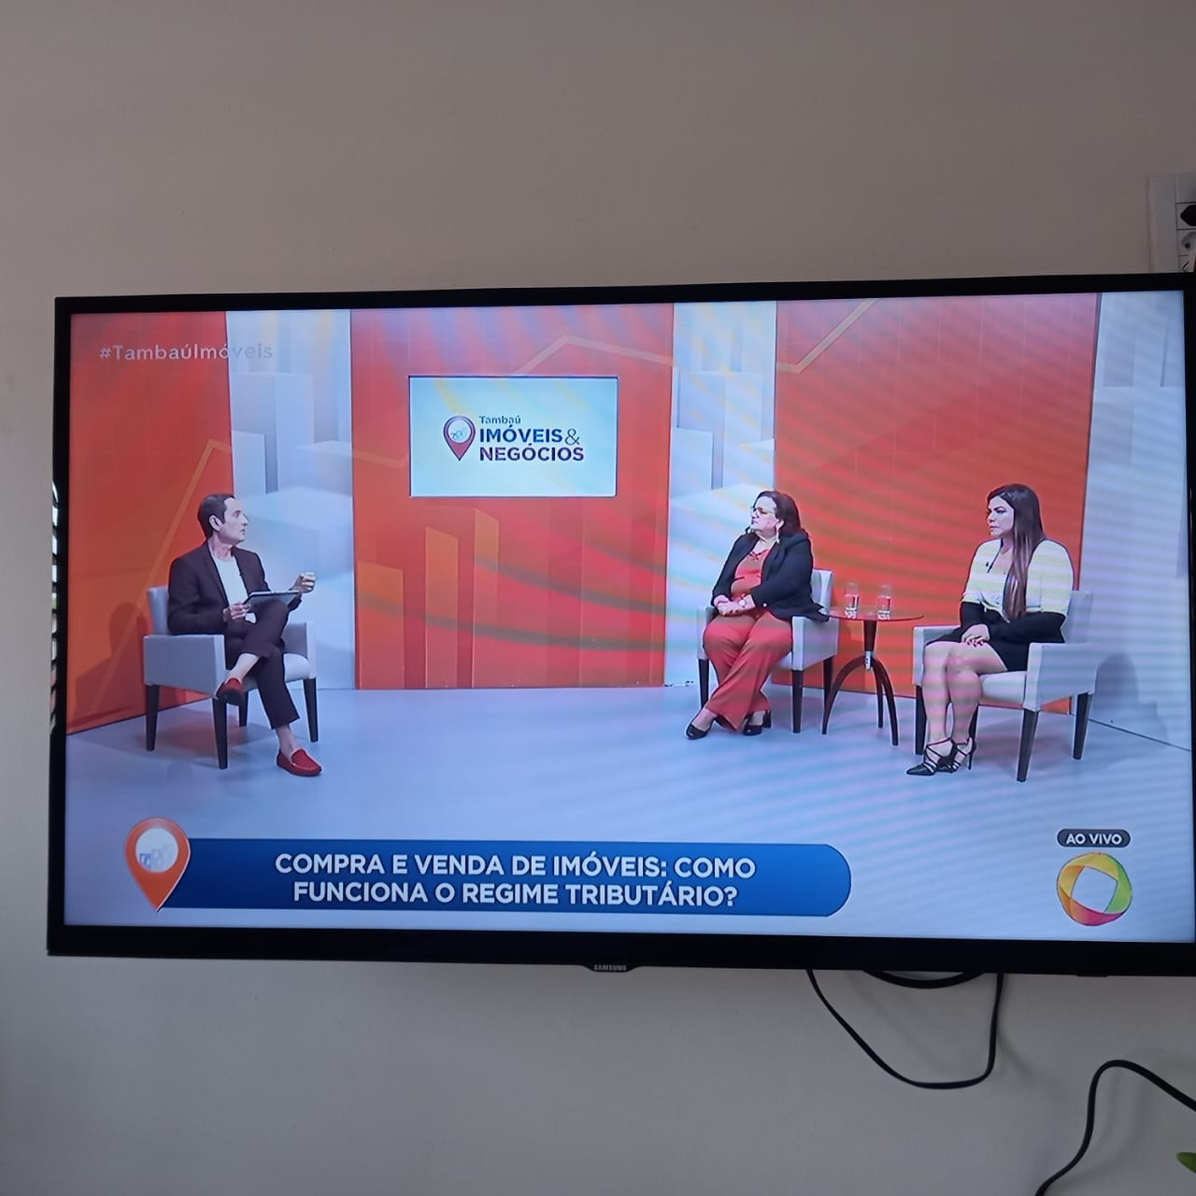
2021
12-01 Coordenadora da Comissão da mulher contabilista Terezinha Carvalho em reunião com a secretário executivo de Finanças e Presidente do CRC/PB Bruno Sitônio, o Secretario Executivo da Receita de João Pessoa Sebastião Feitora e a servidora Samya Negreiros no dia 12/01 para reinvindicações da classe contábil.
Participação da coordenadora Terezinha Carvalho e da mebro Silvia Batista da Comissão da mulher no encerramento das atividades da comissão de gestão de Pessoas
11/02 - Live com o tema Perspectivas do setor pessoal para 2021 tendo como convidada Jeni Carla Fritzhe Schulter e mediadora a coordenação da comissão Terezinha Carvalho. O evento contou cm 446 participantes.
13-02 Participação da coordenadora Terezinha Carvalho no programa Imóveis e Negócios do SBT ao vivo sobre a contabilidade para Incorporação Imobiliária.

Slide 27
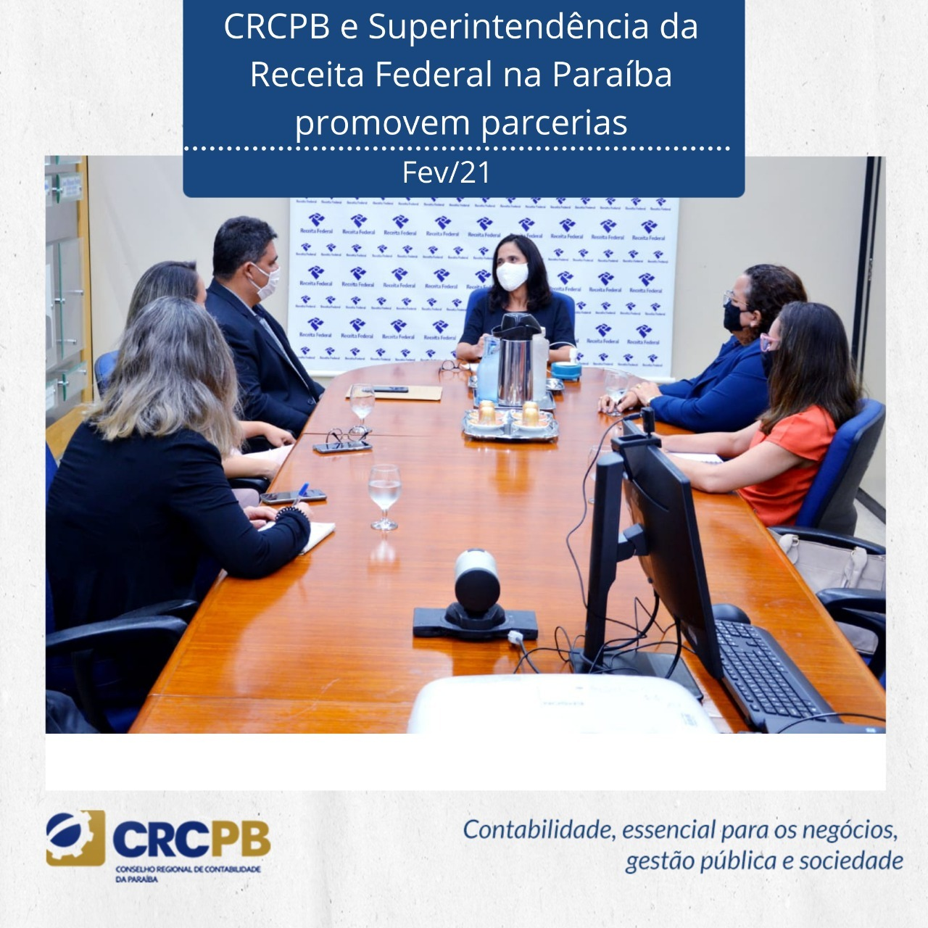
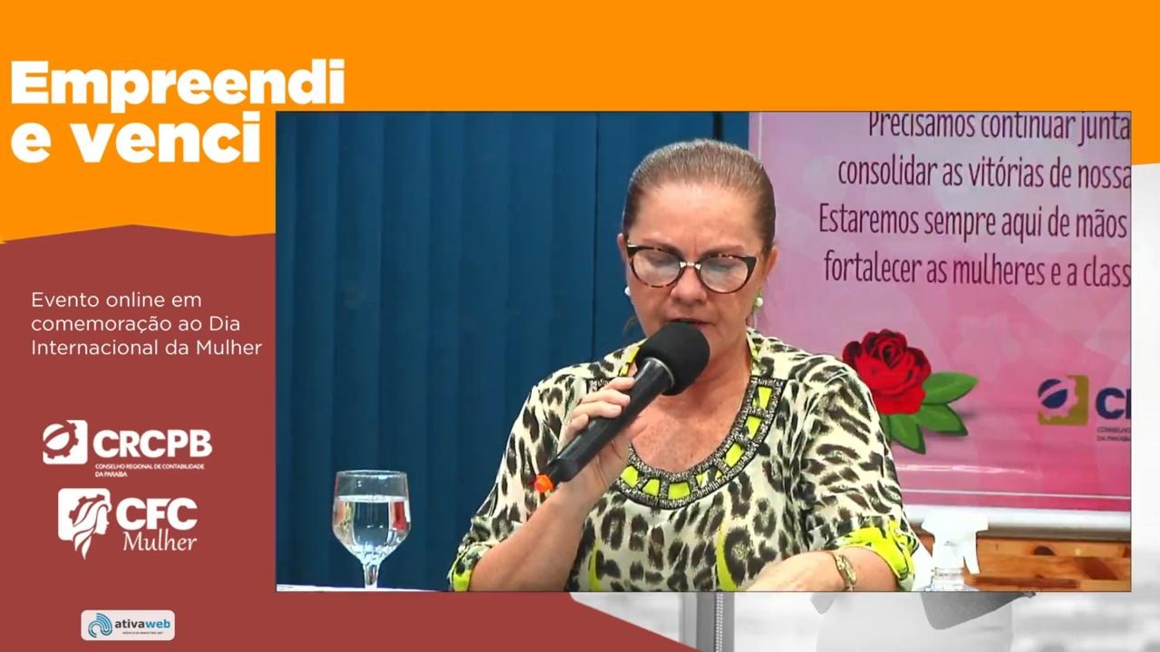
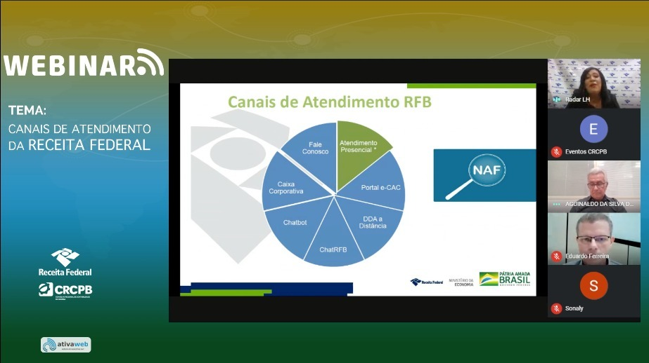

2021
25/02 - Participação da coordenadora da comissão no evento promovido pela Receita Federal do Brasil em parceria com o CRC/PB. (722 visualizações)
Visita do CRC/PB na pessoa do presidente Bruno Sitonio com as comissões da mulher contabilista, voluntariado e tributário para discutir as ações em conjunto no ano de 2021.
08-03- Evento da comissão da mulher – Empreendi e Venci em alusão ao dia internacional da mulher. Evento hibrido realizado na cidade de Campina Grande. Houve um talk show e logo depois as homenagens as mulheres que tiveram seus nomes citados na pesquisa anterior ao evento sobre seu destaque na contabilidade. O evento teve a participanção de 225 pessoas.
15-03 Participação da coordenadora Terezinha Carvalho na preparação e coordenação do Webinar sobre a destinação do IRPF. (246 participantes.)

Slide 28
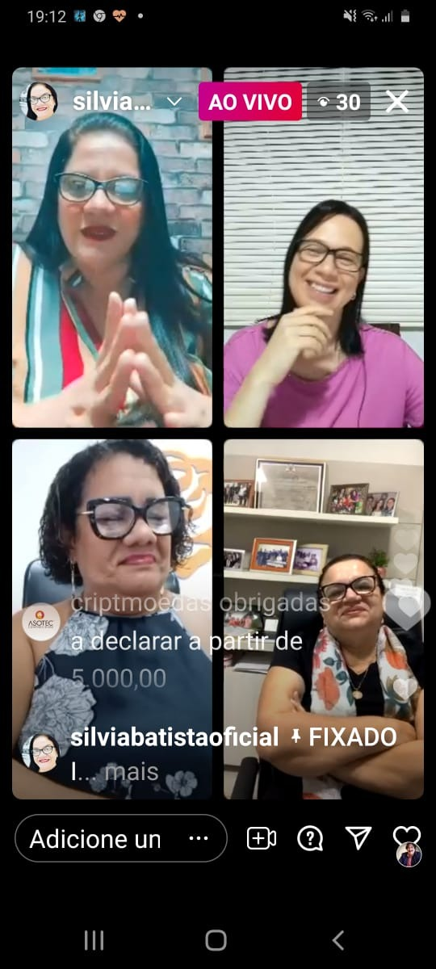
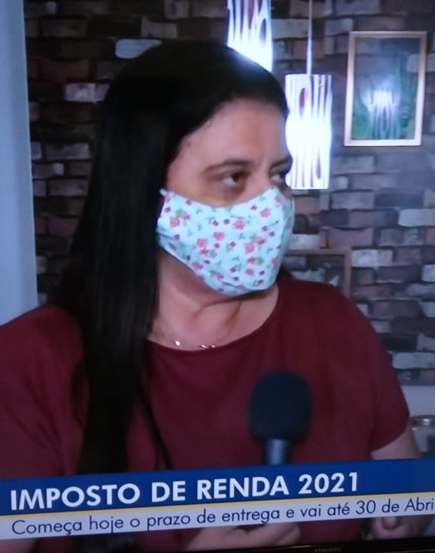

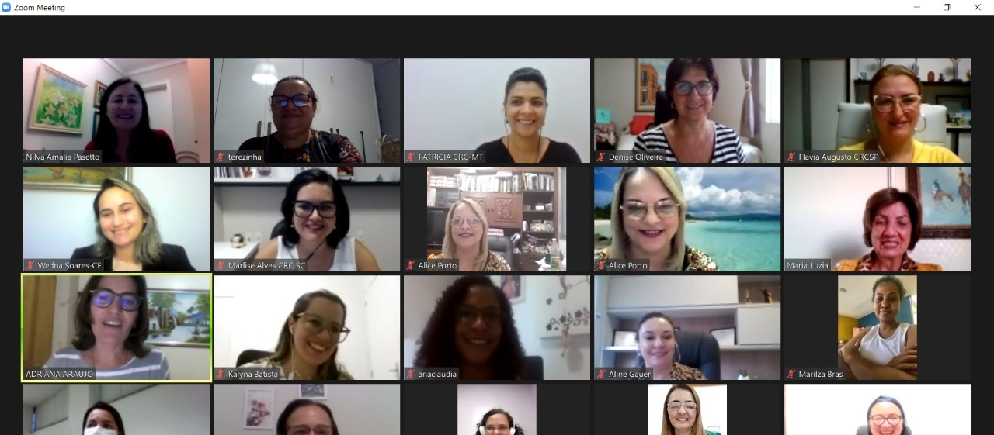
2021
25-03 Live sobre o tema IRPF 2021, com a delegada adjunta da Receita Federal Fabiana Moura e com mediação da membro da comissão Tania Negreiros. (159 participações).
Participação da membro da comissão Silvia Batista no programa Global JPB em 01/03 esclarecendo as dúvidas sobre o IRPF.
Participação da coordenadora da mulher contabilista na primeira reunião do ano da comissão nacional, aonde foi apresentado os projetos para o ano de 2021. Nesse momento foi apresentado a nova logo marca da comissão da mulher.
Participação de Terezinha Carvalho, Luciana Dias, Maria Auxiliadora como convidadas da também membro Silvia Batista para participação de uma live sobre IRPF. Tivemos a presença de 152 participantes.

Slide 29
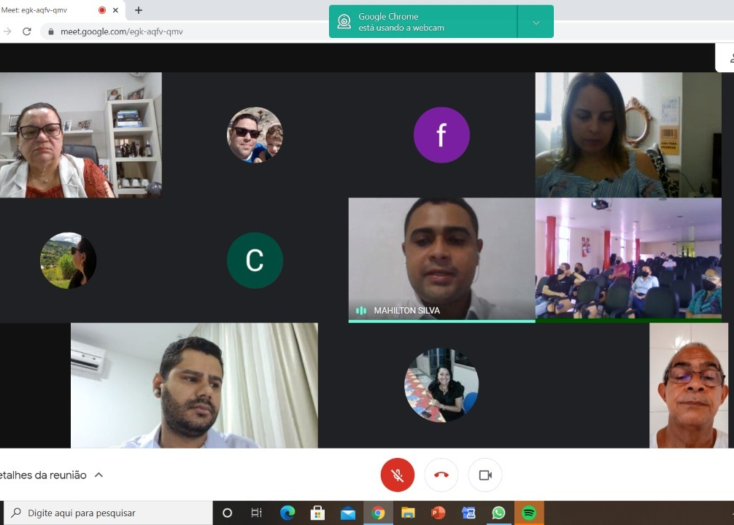
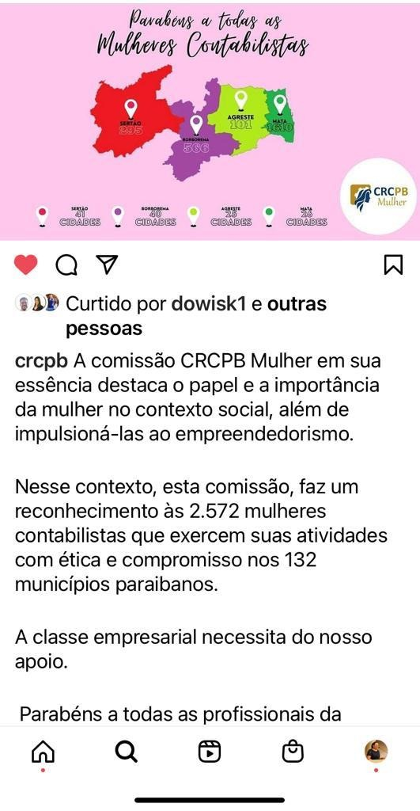
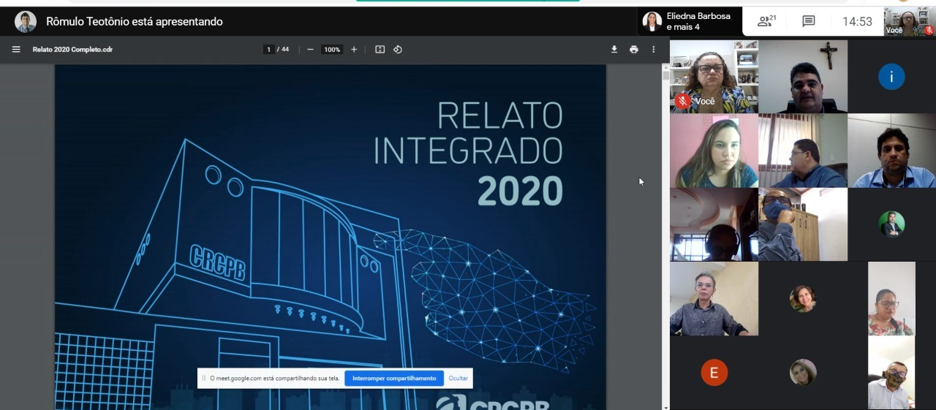
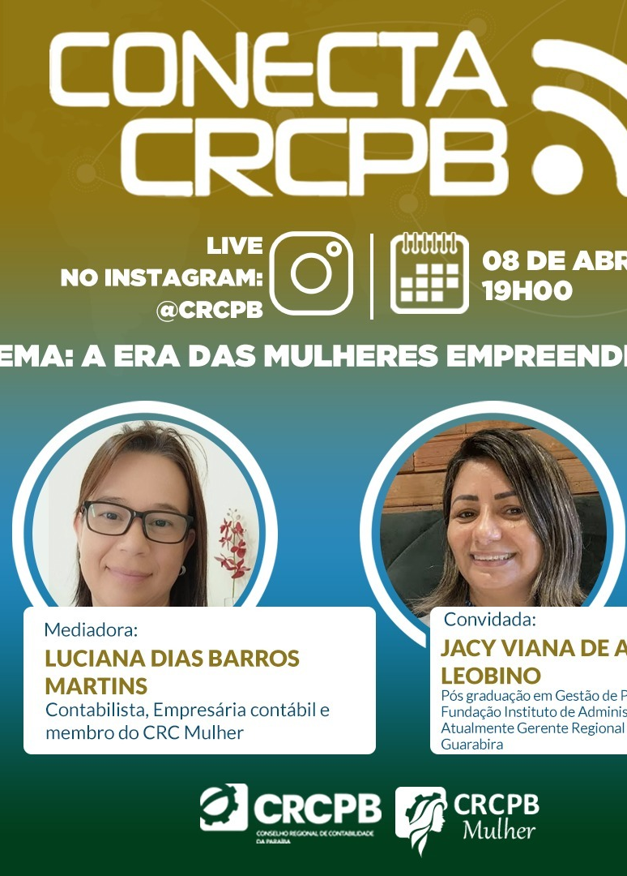
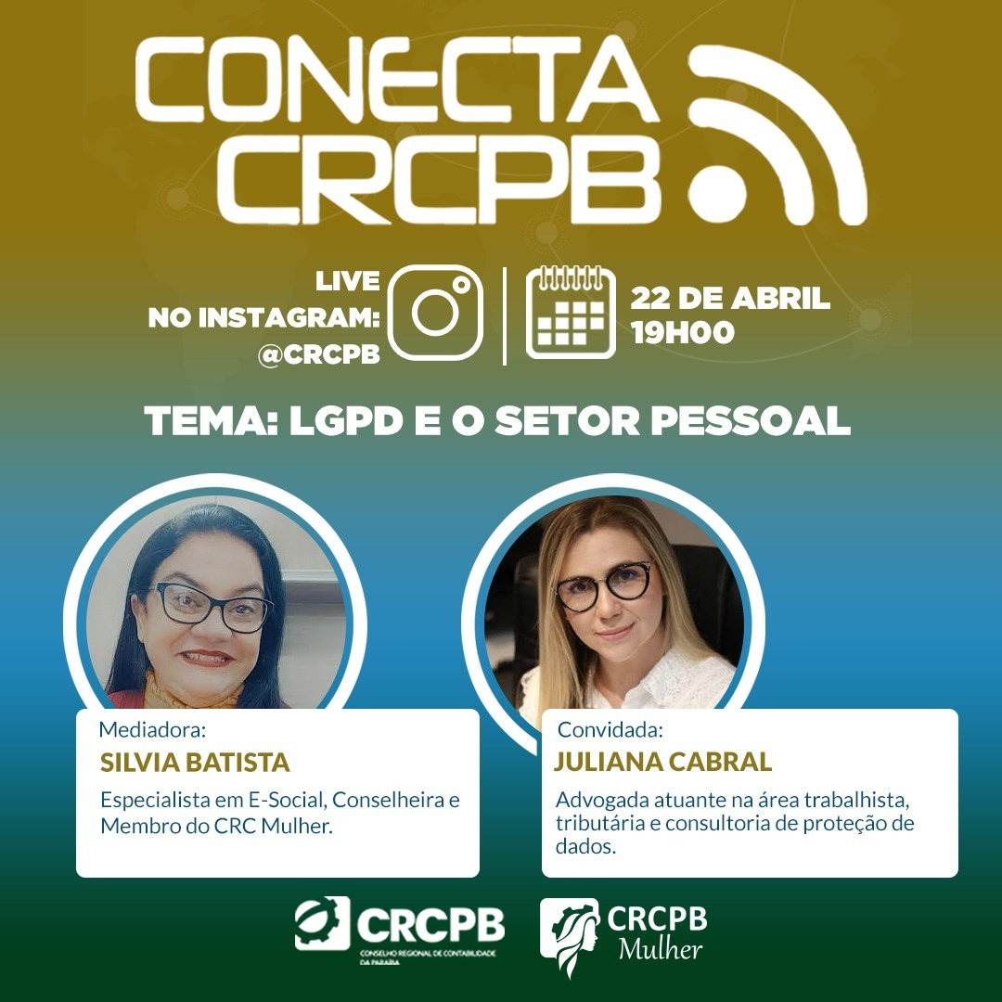
2021
Foi confecionado um post com a indicação das regiões aonde as mulheres atuam no Estado da Paraiba. (109 acessos)
22-04 Live com a mediadora Silvia Batista e a convidade Dra. Juliana Cabral com o tema LGPD E O SETOR CONTÁBIL. (199 participantes)
Participação da coordenadora Terezinha Carvalho na reunião do setor pessoal do CRC/PB.
08-04 Live com o tema a era das mulheres empreendedoras. Mediada por Luciana Dias e a Convidade Jacy Viana gerente do Sebrae.
Participação da coordenadora da comissão da mulher contabilista na reunião plenária do CRC/PB aonde foi apresentado o relato integrado.

Slide 30
2021
05 e 21/05/21 – Participação da coordenadora da comissão Terezinha Carvalho e a membro Silvia Batista no II Congresso Paraibano de Direito do Trabalho.(307 participantes)
Reconhecimento da comissão da mulher ao diadas mães. Foi feito um video com as profissionais do CRC/PB homenageando as mães contabilistas. (236 visualizações)
13/05 live com o tema: MULHER EMPREENDEDORA, mediada por Marcleide Pederneiras tendo comoconvida Sra. Luciana Balbino, é empreendedora social, (Restaurante Vó Maria em Areia) com 293 visualizações.

Slide 31
2021
Participação da coordenadora Terezinha Carvalho como mediadora na Live do SESCON/PB no dia17/05 com a advogada Juliana Cabral sobrea Lei 14.151 Afastamento da emprega da gestante do trabalho presencial.
Visita dos membros da comissão a cidade de Bananeiras para tratarmos do encontro estadual da mulher contabilista que será realizado em 09/09/21 de forma hibrida.
Participação da membro da comissão Luciana Dias na radio correio da serra FM, no programa Correio debate, no dia 25/05/2021, falando sobre PIX e Finanças.
13-05 Participação da coordenadora da comissão no eventoda UFPB sobre destinação do IR para projetos sociais.(Particição87 pessoas)

Slide 32
2021
27/05/21 - Live com o tema: MULHERES E SUAS VERSÕES, mediada por Lourdinha Siqueira e a convidada Marcela Arnauld de Souza, mãe, esposa, empresária contábil, mestre em contabilidade e membro do conselho fiscal da FAP.
Participação de Luciana Dias no II simpósio de Gestão, com o tema: Comportamento de Consumo consciente e Sustentável, pela Faculdade Estácio.
Participação de Andressa Costa na live como usar a Gestão de Marketing para ter um negócio competitivo?
Entrevistaa coordenadora da comissão ao Jornal Bom Dia Paraíba da Rede Globo sobrea declaraçãodo impostode Renda.
Participação de Silvia Batista no Jornal JPB no dia31/05 para falar sobre as implicações da entrega fora do prazo do imposto de Renda Pessoa Física.

Slide 33
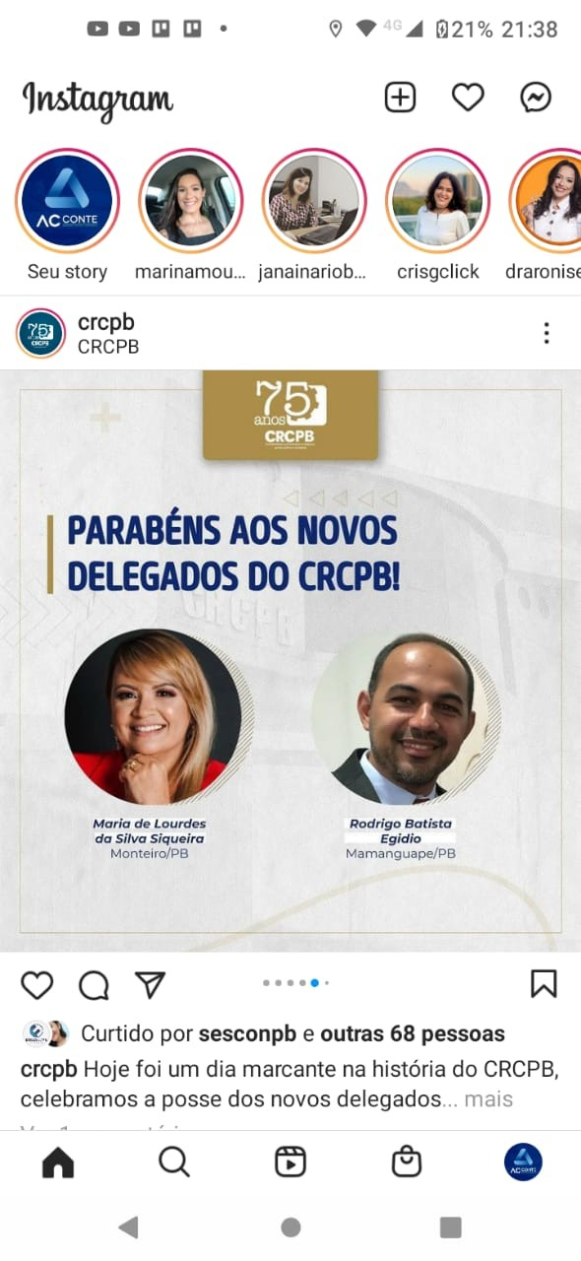
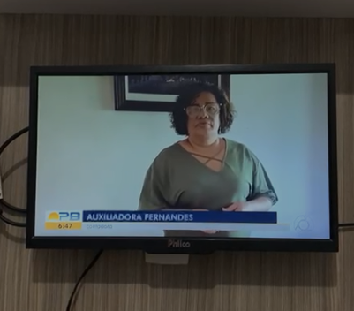
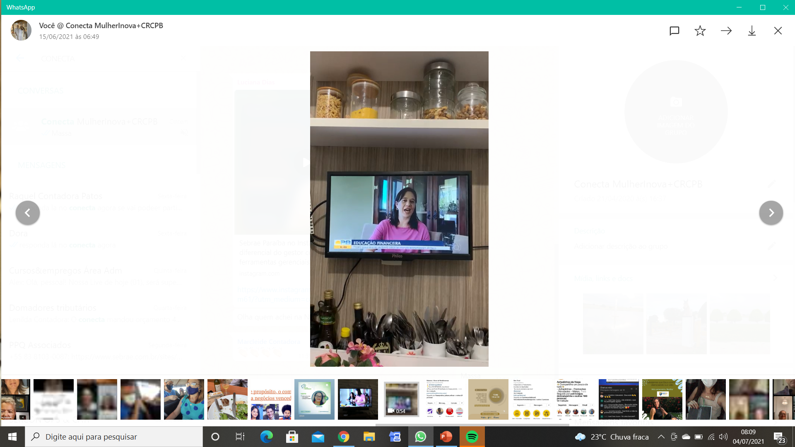
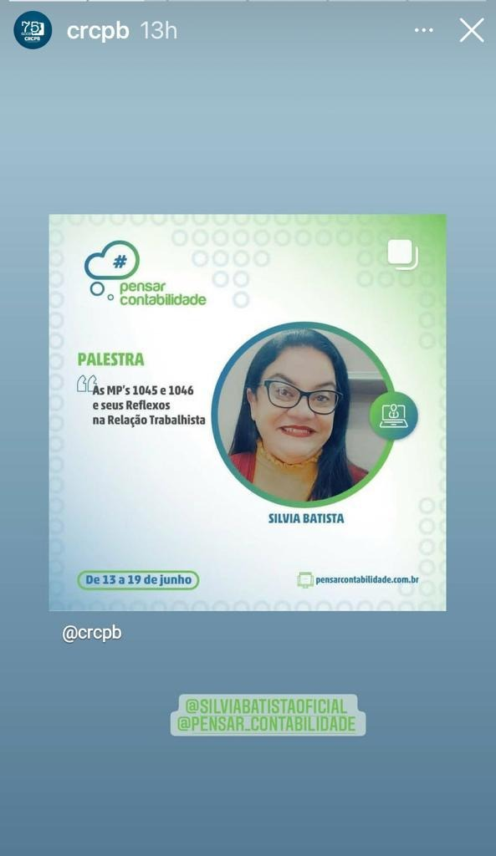

2021
Participação da vice-coordenadora Maria Auxiliadora e da membro Luciana Dias no Bom Dia Paraíba, falando sobre a importancia da Educação Financeira
Participação da coordenadora Terezinha Carvalho em live do SESCON/PB, tratando da substituição da DISO pelo SERO.
Participação da membro da Comissão Silvia Batista no Pensar Contabilidade.
Nomeação da membro Lourdinha Siqueira como delegada do CRC/PB representando a região do Cariri (Monteiro/PB)

Slide 34

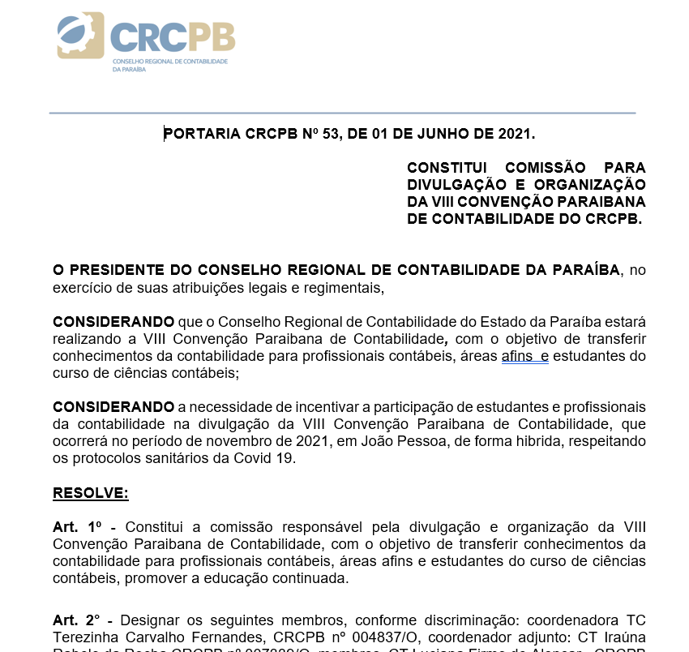

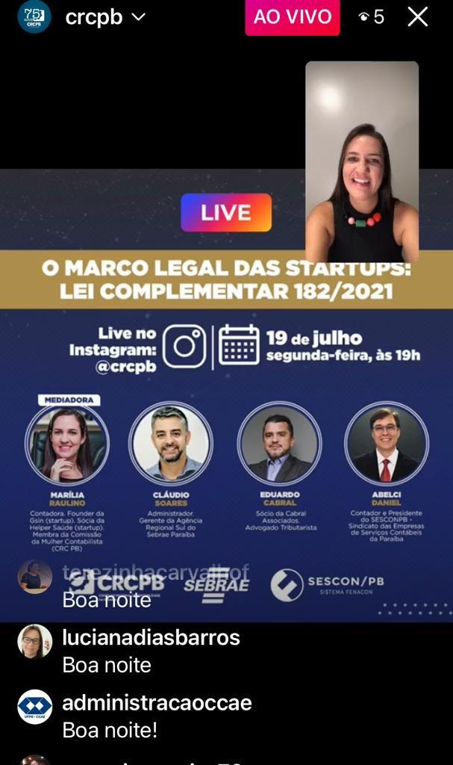
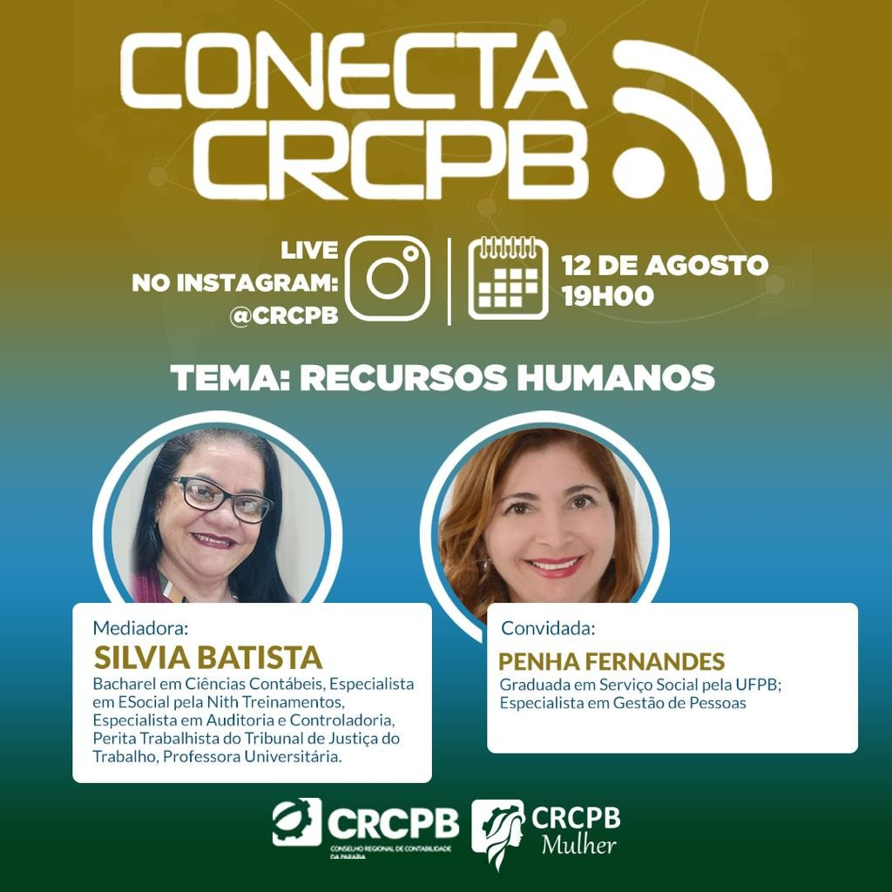
2021
10/06/21 - Live com Zenaide Carvalho sobre empreendedorismo Contábil com a mediação de Andressa Shirley (438 participantes)
08/07 - Live com as delegadas do CRC/PB com a mediação da coordenadora Terezinha Carvalho (317 participantes)
Nomeação da coordenadora Terezinha Carvalho como coordenadora da comissão para divulgação e organização da VIII convenção Paraibana de Contabilidade do CRC/PB.
19/07 - A membro da comissão Marilia Raulino coordenou a live dos orgãos SEBRAE/PB, SESCON/PB e o CRC/PB com o tema “O marco legal das Startups lei complementar 182/2021”(Participação de 228 pessoas)
12/08 Live com o Tema Recursos Humanos com a convidada Penha Fernandes e mediada por Silvia Batista (158 participantes)

Slide 35
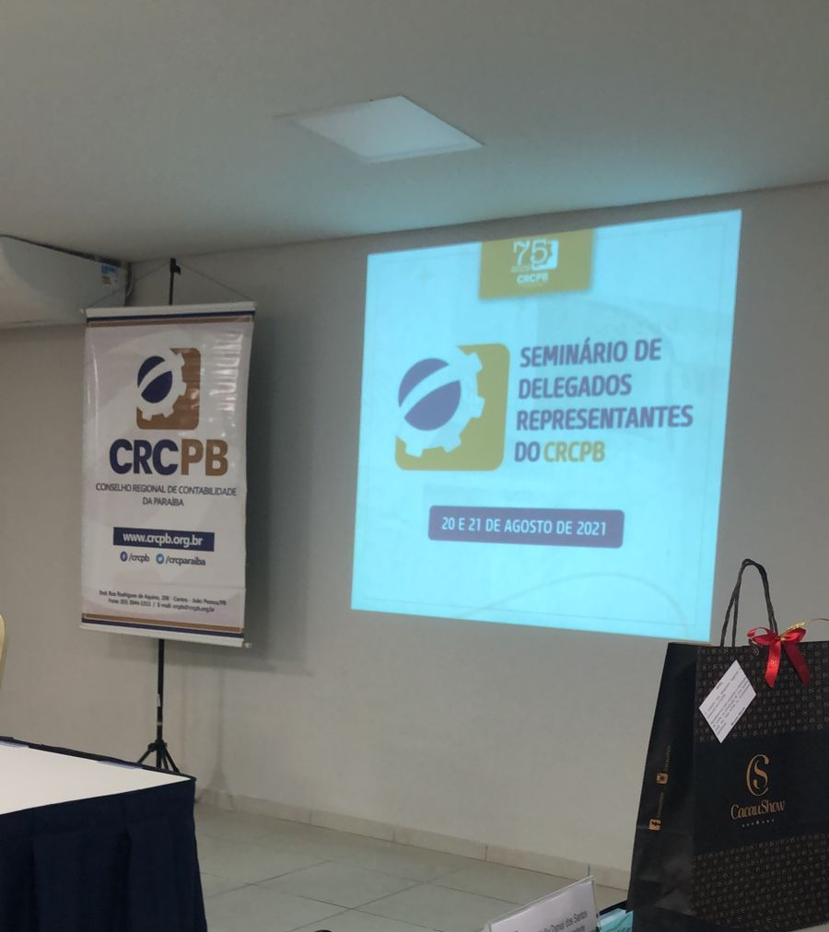
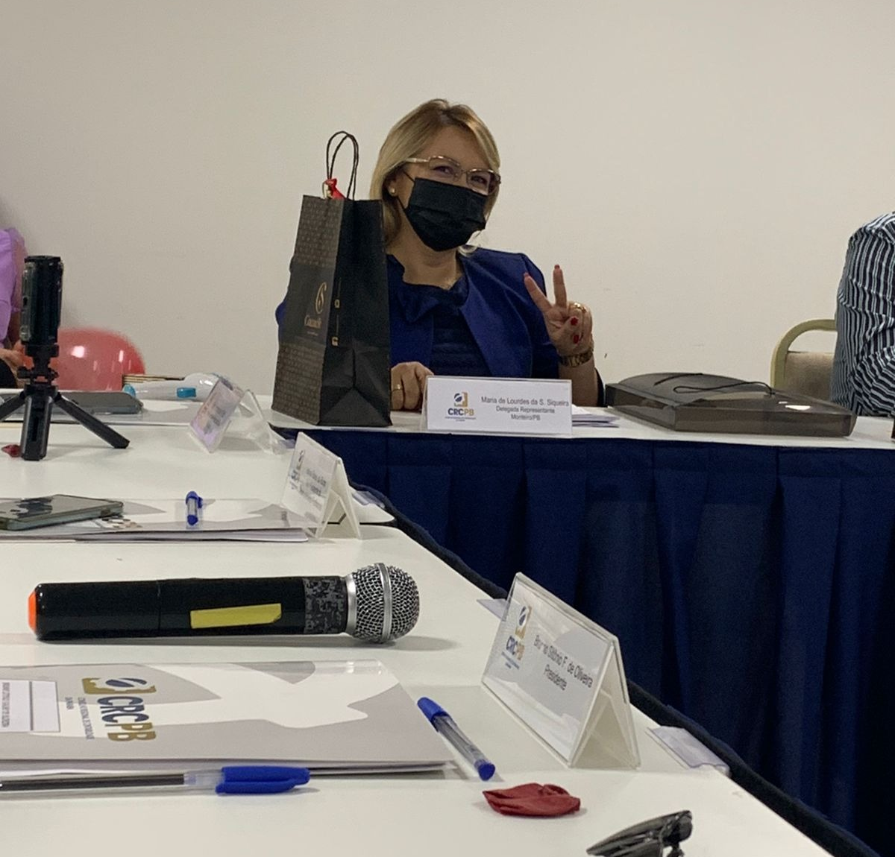
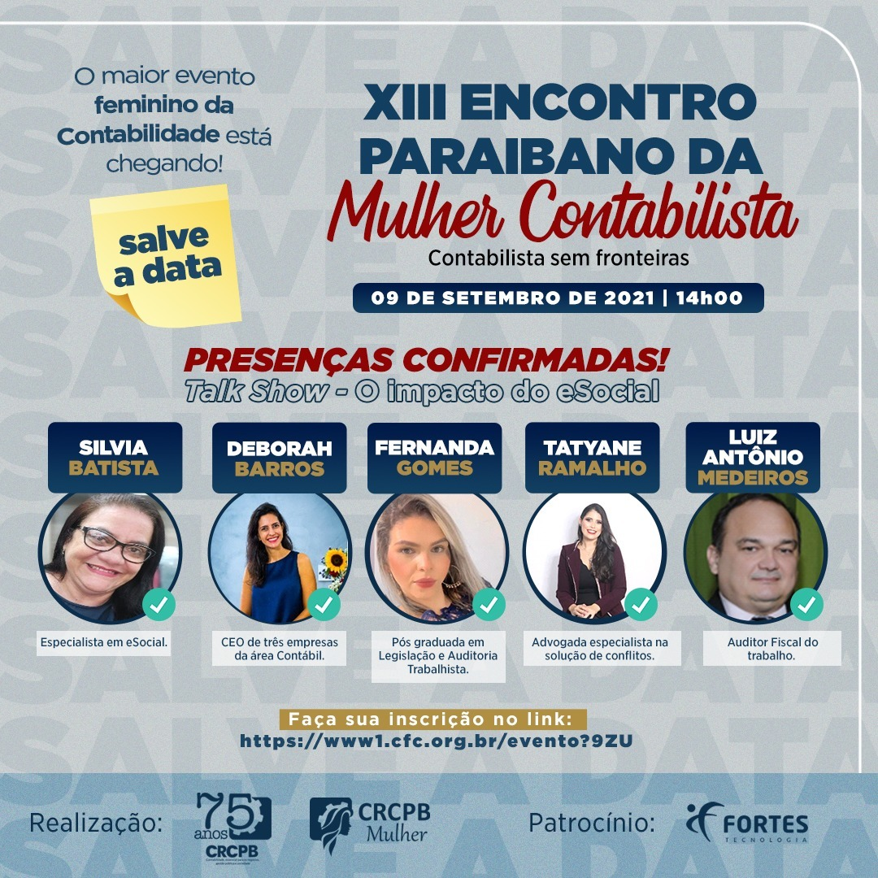

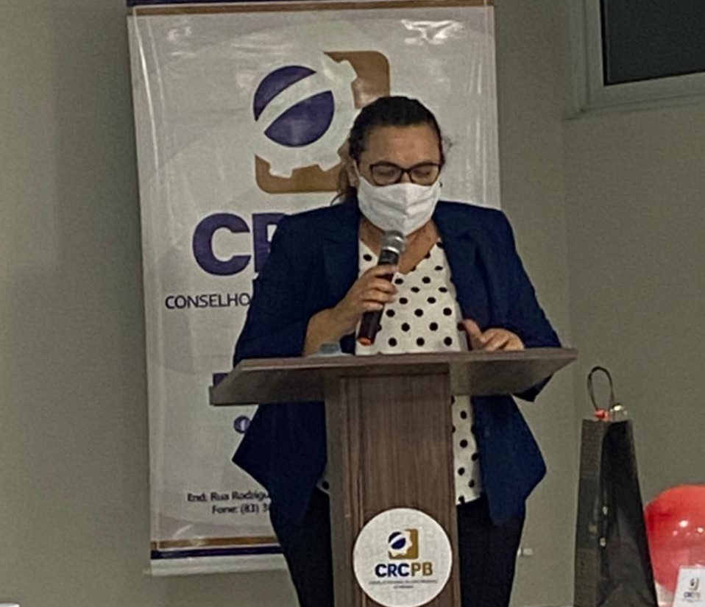
2021
20 e 21/08/21 - Participação da coordenadora Terezinha Carvalho e Lourdinha Siqueira no Seminário de Delegados representantes do CRC/PB (participação de 20 pessoas)
26/08/21 Live com o tema: 05 Dicas para não errar nas rubricas do Esocial, tendo como convidada a Prof. Euza Bisco e mediada por Silvia Batista. (214 participantes)

Slide 36
Obrigada.

